Slide 1
CHAPITRE 1 Partie 1 de 3
Les droits d'auteurs de toutes les photographies et graphiques publiés sur ce site (ci-après appelés images) sont la propriété des personnes et / ou des institutions indiquées dans la légende de chacune des images. Les titulaires de ces droits ont convenu de permettre l'utilisation de ces images à des fins éducatives et non commerciales à condition qu'ils soient crédités dans chaque cas d'utilisation. Pour toute autre utilisation, il convient de contacter le titulaire du droit d'auteur.

Slide 2
Notes:
Cette photo du parc provincial Skihist, Colombie-Britannique, montre la rivière Thompson qui coule dans un canyon escarpé avant de rejoindre le fleuve Fraser à Lytton. Elle illustre l’impact du cycle des roches sur nos vies quotidiennes. PHOTO : WALTER LANZ.
_______________________________
Les droits d'auteurs de toutes les photographies et graphiques publiés sur ce site (ci-après appelés images) sont la propriété des personnes et / ou des institutions indiquées dans la légende de chacune des images. Les titulaires de ces droits ont convenu de permettre l'utilisation de ces images à des fins éducatives et non commerciales à condition qu'ils soient crédités dans chaque cas d'utilisation. Pour toute autre utilisation, il convient de contacter le titulaire du droit d'auteur.

Slide 3
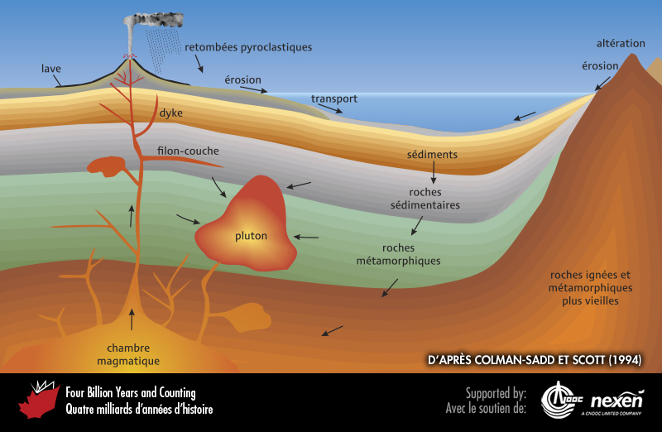
Notes:
Le cycle des roches : un éternel processus de recyclage des roches par l’érosion, le dépôt, la subsidence, la fusion, le refroidissement, le soulèvement et autres processus. À l’origine, les roches ignées étaient du matériau fondu qui s’est solidifié soit à la surface sous forme de roches volcaniques ou extrusives, soit sous terre sous forme de roches intrusives dans des structures telles que des plutons et des dykes. L’érosion des roches ignées et des autres roches produit des sédiments qui peuvent devenir des roches sédimentaires. Sous l’effet de la chaleur et de la pression, toutes les roches se transforment (se métamorphosent) en roches métamorphiques; elles peuvent même fondre et produire du magma en fusion, amorçant ainsi un nouveau cycle. D’APRÈS COLMAN-SADD ET SCOTT (1994). REPRODUITE AVEC LA PERMISSION DES AUTEURS, DE L’ASSOCIATION GÉOLOGIQUE DU CANADA ET DU GEOLOGICAL SURVEY OF NEWFOUNDLAND AND LABRADOR.
_______________________________
Les droits d'auteurs de toutes les photographies et graphiques publiés sur ce site (ci-après appelés images) sont la propriété des personnes et / ou des institutions indiquées dans la légende de chacune des images. Les titulaires de ces droits ont convenu de permettre l'utilisation de ces images à des fins éducatives et non commerciales à condition qu'ils soient crédités dans chaque cas d'utilisation. Pour toute autre utilisation, il convient de contacter le titulaire du droit d'auteur.

Slide 4
Notes:
Chutes Horseshoe de la rivière Niagara vues du côté canadien. Les blocs de roche à la base des chutes, à gauche, témoignent de la puissance érosive de la rivière alors qu’elle plonge dans le précipice. PHOTO : KEITH VAUGHAN.
_______________________________
Les droits d'auteurs de toutes les photographies et graphiques publiés sur ce site (ci-après appelés images) sont la propriété des personnes et / ou des institutions indiquées dans la légende de chacune des images. Les titulaires de ces droits ont convenu de permettre l'utilisation de ces images à des fins éducatives et non commerciales à condition qu'ils soient crédités dans chaque cas d'utilisation. Pour toute autre utilisation, il convient de contacter le titulaire du droit d'auteur.

Slide 5
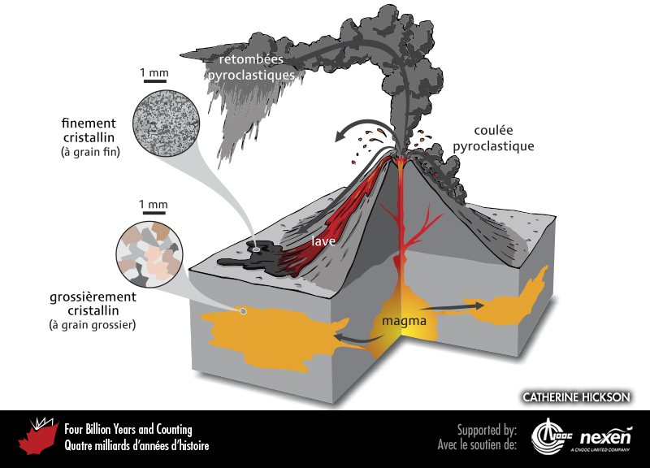
Notes:
Volcan en partie coupé pour montrer comment le magma atteint la surface et comment il est ensuite distribué sous forme de laves et de matériaux pyroclastiques.
_______________________________
Les droits d'auteurs de toutes les photographies et graphiques publiés sur ce site (ci-après appelés images) sont la propriété des personnes et / ou des institutions indiquées dans la légende de chacune des images. Les titulaires de ces droits ont convenu de permettre l'utilisation de ces images à des fins éducatives et non commerciales à condition qu'ils soient crédités dans chaque cas d'utilisation. Pour toute autre utilisation, il convient de contacter le titulaire du droit d'auteur.

Slide 6
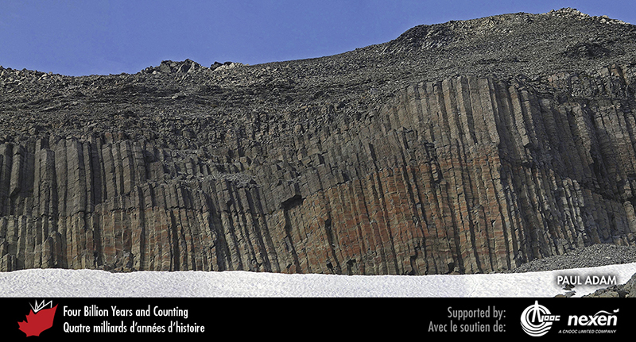
Notes:
Colonnes basaltiques près du mont Garibaldi, Colombie-Britannique. Le mont Garibaldi est l’un des volcans de la chaîne des Cascades qui s’étend du sud-ouest de la Colombie-Britannique jusqu’au nord de la Californie. PHOTO : PAUL ADAM.
_______________________________
Les droits d'auteurs de toutes les photographies et graphiques publiés sur ce site (ci-après appelés images) sont la propriété des personnes et / ou des institutions indiquées dans la légende de chacune des images. Les titulaires de ces droits ont convenu de permettre l'utilisation de ces images à des fins éducatives et non commerciales à condition qu'ils soient crédités dans chaque cas d'utilisation. Pour toute autre utilisation, il convient de contacter le titulaire du droit d'auteur.

Slide 7
Notes:
Bloc de basalte ayant 200 millions d’années provenant de Newport Landing, Nouvelle-Écosse. Alors que la lave était à l’état liquide, des bulles de gaz se sont échappées et ont formé des vésicules dans la roche solidifiée. Ces vésicules ont par la suite été remplies par des cristaux (blancs) qui ont précipité à partir d’une eau souterraine riche en substances minérales ayant percolé à travers la lave solidifiée. PHOTO : ROB FENSOME.
_______________________________
Les droits d'auteurs de toutes les photographies et graphiques publiés sur ce site (ci-après appelés images) sont la propriété des personnes et / ou des institutions indiquées dans la légende de chacune des images. Les titulaires de ces droits ont convenu de permettre l'utilisation de ces images à des fins éducatives et non commerciales à condition qu'ils soient crédités dans chaque cas d'utilisation. Pour toute autre utilisation, il convient de contacter le titulaire du droit d'auteur.

Slide 8
Notes:
Bloc de rhyolite provenant de Campbellton, Nouveau-Brunswick. Alors que la lave originale se refroidissait et se solidifiait, des bandes de composition différente se sont étirées, formant des couches multicolores. PHOTO : HEINZ WIELE, FOURNIE PAR LA SOCIÉTÉ GÉOSCIENTIFIQUE DE L’ATLANTIQUE.
_______________________________
Les droits d'auteurs de toutes les photographies et graphiques publiés sur ce site (ci-après appelés images) sont la propriété des personnes et / ou des institutions indiquées dans la légende de chacune des images. Les titulaires de ces droits ont convenu de permettre l'utilisation de ces images à des fins éducatives et non commerciales à condition qu'ils soient crédités dans chaque cas d'utilisation. Pour toute autre utilisation, il convient de contacter le titulaire du droit d'auteur.

Slide 9
Notes:
Laves en coussins à proximité du glacier Lillooet, dans le sud-ouest de la Colombie-Britannique. PHOTO : JOHN CLAGUE.
_______________________________
Les droits d'auteurs de toutes les photographies et graphiques publiés sur ce site (ci-après appelés images) sont la propriété des personnes et / ou des institutions indiquées dans la légende de chacune des images. Les titulaires de ces droits ont convenu de permettre l'utilisation de ces images à des fins éducatives et non commerciales à condition qu'ils soient crédités dans chaque cas d'utilisation. Pour toute autre utilisation, il convient de contacter le titulaire du droit d'auteur.

Slide 10
Notes:
Surface polie d’un granite provenant du sud du Nouveau-Brunswick. Cette pierre fait partie du monument à la mémoire de l’historien québécois François-Xavier Garneau, situé sur la place de l’Assemblée-Nationale à Québec. PHOTO : ROB FENSOME.
_______________________________
Les droits d'auteurs de toutes les photographies et graphiques publiés sur ce site (ci-après appelés images) sont la propriété des personnes et / ou des institutions indiquées dans la légende de chacune des images. Les titulaires de ces droits ont convenu de permettre l'utilisation de ces images à des fins éducatives et non commerciales à condition qu'ils soient crédités dans chaque cas d'utilisation. Pour toute autre utilisation, il convient de contacter le titulaire du droit d'auteur.

Slide 11
Notes:
Gabbro vieux d’environ 420 millions d’années provenant probablement du Nouveau-Brunswick. Il a été utilisé pour les pierres tombales des victimes du Titanic dans le cimetière Fairview Lawn à Halifax, Nouvelle-Écosse. PHOTO : ROB FENSOME.
_______________________________
Les droits d'auteurs de toutes les photographies et graphiques publiés sur ce site (ci-après appelés images) sont la propriété des personnes et / ou des institutions indiquées dans la légende de chacune des images. Les titulaires de ces droits ont convenu de permettre l'utilisation de ces images à des fins éducatives et non commerciales à condition qu'ils soient crédités dans chaque cas d'utilisation. Pour toute autre utilisation, il convient de contacter le titulaire du droit d'auteur.

Slide 12
Notes:
Enclave, appelée xénolithe, de ce qui était à l’origine une roche sédimentaire dans un granite du batholite de South Mountain, une grande intrusion ayant 375 millions d’années. Ce type d’enclave peut être observé autour du phare de Peggys Cove, Nouvelle-Écosse. PHOTO : ROB FENSOME.
_______________________________
Les droits d'auteurs de toutes les photographies et graphiques publiés sur ce site (ci-après appelés images) sont la propriété des personnes et / ou des institutions indiquées dans la légende de chacune des images. Les titulaires de ces droits ont convenu de permettre l'utilisation de ces images à des fins éducatives et non commerciales à condition qu'ils soient crédités dans chaque cas d'utilisation. Pour toute autre utilisation, il convient de contacter le titulaire du droit d'auteur.

Slide 13
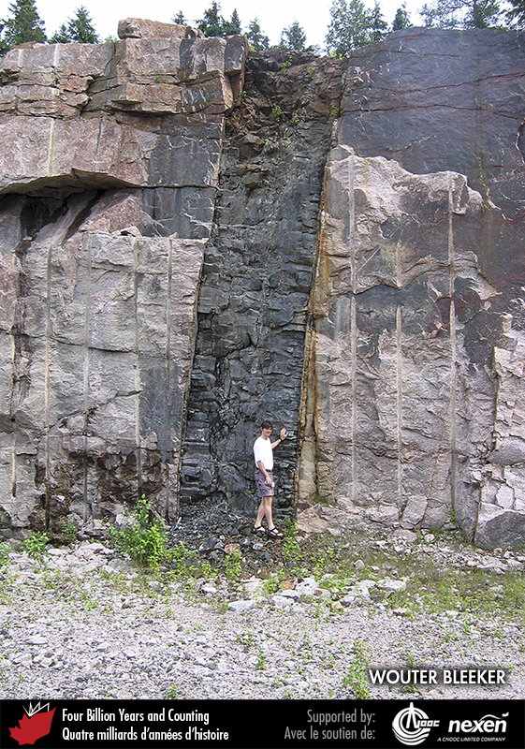
Notes:
Dyke mafique, âgé de 590 millions d’années, situé près de Powassen, Ontario, recoupant des roches plus claires et plus âgées. PHOTO : WOUTER BLEEKER.
_______________________________
Les droits d'auteurs de toutes les photographies et graphiques publiés sur ce site (ci-après appelés images) sont la propriété des personnes et / ou des institutions indiquées dans la légende de chacune des images. Les titulaires de ces droits ont convenu de permettre l'utilisation de ces images à des fins éducatives et non commerciales à condition qu'ils soient crédités dans chaque cas d'utilisation. Pour toute autre utilisation, il convient de contacter le titulaire du droit d'auteur.

Slide 14
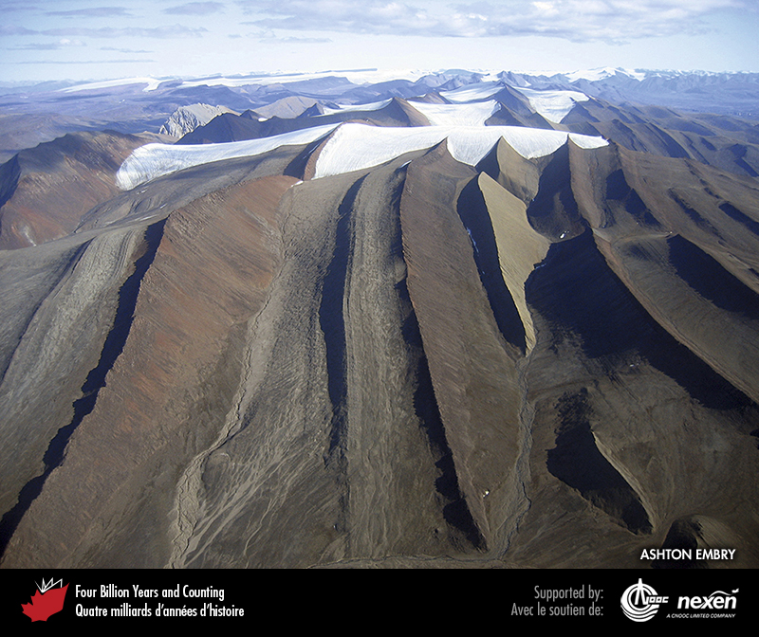
Notes:
Vue aérienne de filons-couches mafiques résistants ayant environ 120 millions d’années, encaissés dans des shales marins gris foncé vieux de 200 millions d’années, plus susceptibles à l’érosion. La photo provient des monts Blue situés dans la partie nord-ouest de l’île d’Ellesmere, Nunavut. PHOTO : ASHTON EMBRY.
_______________________________
Les droits d'auteurs de toutes les photographies et graphiques publiés sur ce site (ci-après appelés images) sont la propriété des personnes et / ou des institutions indiquées dans la légende de chacune des images. Les titulaires de ces droits ont convenu de permettre l'utilisation de ces images à des fins éducatives et non commerciales à condition qu'ils soient crédités dans chaque cas d'utilisation. Pour toute autre utilisation, il convient de contacter le titulaire du droit d'auteur.

Slide 15
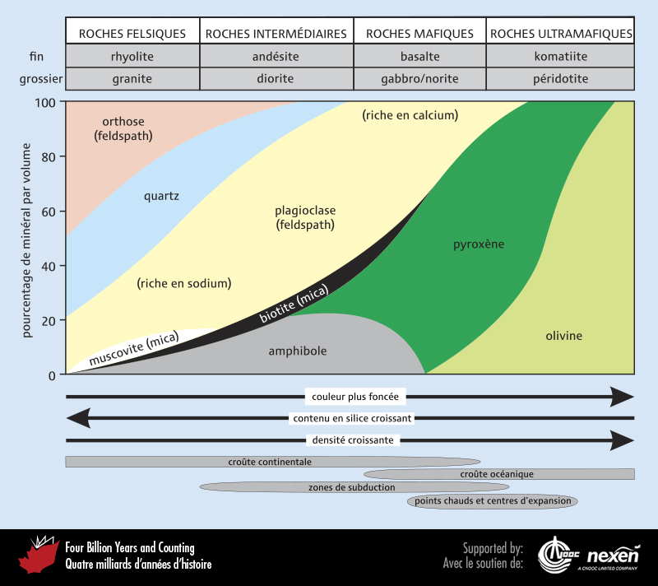
Notes:
Les divers types de roches ignées ont différentes compositions minérales, propriétés physiques telles la granulométrie et la couleur, et distributions. Des explications sur les éléments représentés par les barres à la base du schéma sont fournies à l’encadré 2 et au chapitre 2. ADAPTÉE DE PLUSIEURS SOURCES, AVEC LA COLLABORATION DE BARRIE CLARKE.
_______________________________
Les droits d'auteurs de toutes les photographies et graphiques publiés sur ce site (ci-après appelés images) sont la propriété des personnes et / ou des institutions indiquées dans la légende de chacune des images. Les titulaires de ces droits ont convenu de permettre l'utilisation de ces images à des fins éducatives et non commerciales à condition qu'ils soient crédités dans chaque cas d'utilisation. Pour toute autre utilisation, il convient de contacter le titulaire du droit d'auteur.

Slide 16
Notes:
Les racines de cet arbre, près des chutes de la Chaudière à Charny, Québec, perturbent une corniche de grès résistant, contribuant ainsi à son altération et à son érosion. PHOTO : ROB FENSOME.
_______________________________
Les droits d'auteurs de toutes les photographies et graphiques publiés sur ce site (ci-après appelés images) sont la propriété des personnes et / ou des institutions indiquées dans la légende de chacune des images. Les titulaires de ces droits ont convenu de permettre l'utilisation de ces images à des fins éducatives et non commerciales à condition qu'ils soient crédités dans chaque cas d'utilisation. Pour toute autre utilisation, il convient de contacter le titulaire du droit d'auteur.

